Slide 1
GIỚI THIỆU ĐỀ TÀI
CÁC NHÓM TỰ LÀM

Slide 2
MÔ TẢ ĐỀ TÀI
Viết chương trình tạo 3 tuyến, trong đó:
Tuyến 1 cho phép người dùng nhập vào 2 số thực là 2 cạnh của hình chữ nhật.
Tuyến 2 tính diện tích hình chữ nhật ở tuyến 1.
Tuyến 3 tính chu vi hình chữ nhật ở tuyến 1.
Tuyến chính chờ các tuyến hoàn thành rồi in kết quả diện tích và chu vi của hình chữ nhật lên màn hình.

Slide 3
PHÂN TÍCH CÁCH GIẢI QUYẾT ĐỀ TÀI
Để giải quyết bài toán, ta tạo ra 4 luồng với chức năng tương ứng như sau:
Luồng chính:
Khởi tạo các biến dùng chung
Tạo các luồng để thực hiện các yêu cầu của bài toán
Kiểm tra công việc của các luồng để lấy kết quả thực hiện yêu cầu của bài toán
Sau khi thực hiện xong yêu cầu thì kết thúc chương trình

Slide 4
PHÂN TÍCH CÁCH GIẢI QUYẾT ĐỀ TÀI
Để giải quyết bài toán, ta tạo ra 4 luồng với chức năng tương ứng như sau:
Luồng Nhap: Yêu cầu người dùng nhập các biến chiều dài, rộng
Luồng TinhDT: Kiểm tra việc nhập dữ liệu của luồng Nhap để thực hiện yêu cầu của mình
Luồng TinhCV: Kiểm tra việc nhập dữ liệu của luồng Nhap để thực hiện yêu cầu của mình

Slide 5
PHÂN TÍCH CÁCH GIẢI QUYẾT ĐỀ TÀI
Công việc của luồng chính như sau:
Khởi tạo các biến: dienTich=0,chuVi=0,dai=0,rong=0
Tạo các luồng
Khởi tạo biến dem=0
Lặp lại các công việc sau:
Kiểm tra nếu dienTich!=0 thì
Tính và xuất diện tích
Tăng biến dem
Gán lại biến dienTich=0

Slide 6
PHÂN TÍCH CÁCH GIẢI QUYẾT ĐỀ TÀI
Công việc của luồng chính như sau:
Lặp lại các công việc sau:
Kiểm tra nếu chuVi!=0 thì
Tính và xuất chu vi
Tăng biến dem
Gán lại biến chuVi=0
Kiểm tra nếu dem=2 thì kết thúc chương trình
Ngược lai thì
Thông báo chưa có dữ liệu
Chờ một thời gian rồi thực hiện lại vòng lặp

Slide 7
PHÂN TÍCH CÁCH GIẢI QUYẾT ĐỀ TÀI
Công việc của luồng Nhap như sau:
Thông báo nhập chiều dài
Chờ người dung nhập chiều dài
Thông báo nhập chiều rộng
Chờ người dung nhập chiều rộng

Slide 8
PHÂN TÍCH CÁCH GIẢI QUYẾT ĐỀ TÀI
Công việc của luồng TinhDT như sau:
Lặp lại các công việc sau:
Kiểm tra nếu (dai!=0)&&(rong!=0) thì
Tính dienTich
Ngắt vòng lặp và kết thúc
Ngược lai thì
Thông báo chưa có dữ liệu
Chờ một thời gian rồi thực hiện lại vòng lặp

Slide 9
PHÂN TÍCH CÁCH GIẢI QUYẾT ĐỀ TÀI
Công việc của luồng TinhCV như sau:
Lặp lại các công việc sau:
Kiểm tra nếu (dai!=0)&&(rong!=0) thì
Tính chuVi
Ngắt vòng lặp và kết thúc
Ngược lai thì
Thông báo chưa có dữ liệu
Chờ một thời gian rồi thực hiện lại vòng lặp

Slide 10
CÁCH THỰC HIỆN CÁC CHỨC NĂNG TRONG ĐỀ TÀI
Chạy chương trình
Để chương trình chạy một thời gian chứng minh các luồng đang làm việc đồng thời
Nhập dữ liệu và kiểm tra kết quả

Slide 11
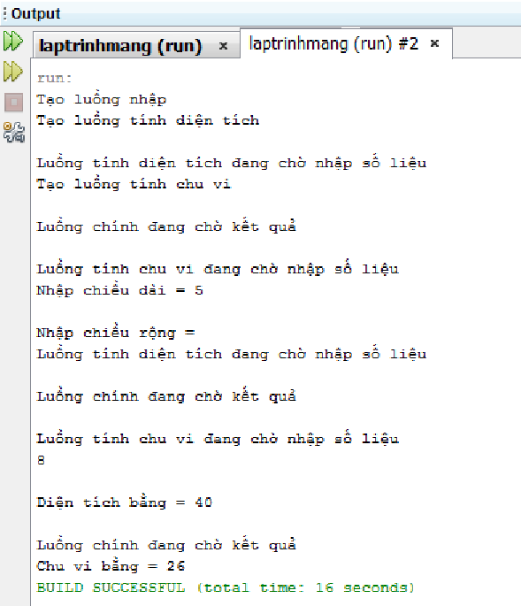
KẾT QUẢ THỰC HIỆN

